Slide 1
EURES SUOMI
Autamme suomalaisia osaajia työllistymään Euroopassa
Palveluja
neuvonnasta koulutuksiin!

Slide 2


Mikä on EURES* Suomi?
EURES SUOMI on kansainvälinen rekrytointipalvelu, jonka noin 40 koulutetun suomalaisen asiantuntijan avulla työnhakija voi etsiä työpaikan Euroopasta.
EURES-verkoston tavoitteena on löytää oikeat osaajat ja edistää työntekijöiden vapaata liikkuvuutta EU/ETA-alueella.
*European Employment Services

Slide 3
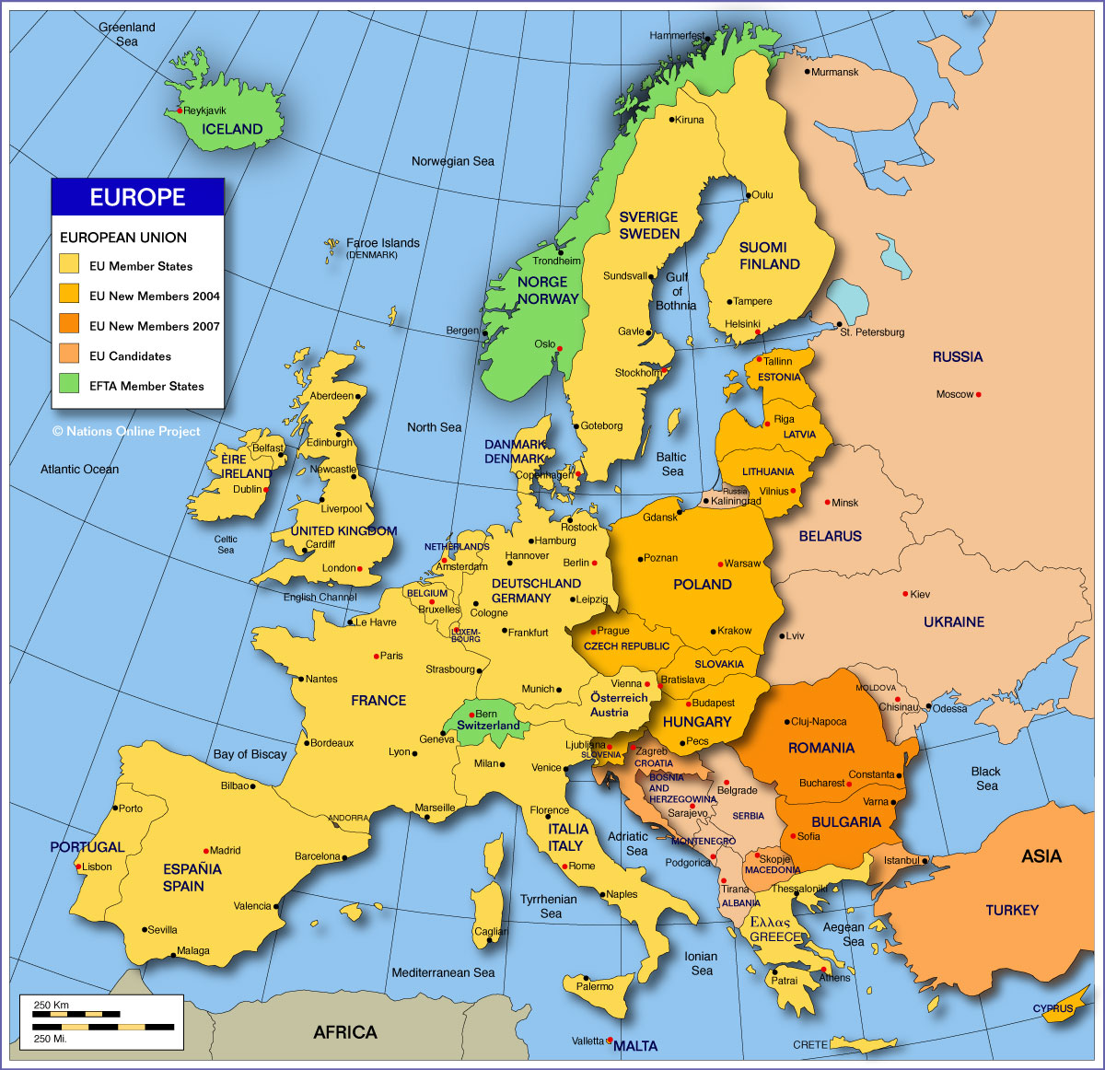
EURES-verkoston maat
Alankomaat
Belgia
Bulgaria
Espanja
Irlanti
Islanti *
Italia
Itävalta
Kreikka
Kypros
Kroatia
Latvia
Liechtenstein *
Liettua
Luxemburg
Malta
Norja *
Portugali
Puola
Ranska
Romania
Ruotsi
Saksa
Slovakia
Slovenia
Suomi
Tanska
Tšekki
Unkari
Viro
+Sveitsi

Slide 4
EURES-portaali
EURES-portaali
www.eures.europa.eu:
EURES-portaali on eurooppalainen
ammatillisen liikkuvuuden portaali
Rekisteröityneenä voit luoda CV:n, jonka avulla rekisteröityneet työnantajat voivat löytää sinut
Saat myös tiedon sopivista uusista työpaikoista ja
työnantajat voivat ottaa sinuun yhteyttä
  1 000
rekrytoinnin ammattilaisen verkosto
  5 000
rekisteröitynyttä työnantajaa
  800 000
ansioluetteloa
  3 000 000
työpaikkaa
+ lukematon määrä rekrytointi-
tapahtumia ja -messuja

Slide 5

EJD ja EOJD* rekrytointitapahtumat europeanjobdays.eu
EJD/EOJD-rekrytointitapahtumat kokoavat eri toimialojen
yritykset ja osaajat joko paikan päällä tai virtuaalisesti.
Työnantajat sekä työnhakijat voivat osallistua
ympäri Eurooppaa järjestettäviin rekrytointitapahtumiin
Messuille osallistuminen on maksutonta
Työhaastatteluita voivat tehdä messuilla työnantajat tai
EURES-asiantuntijat
Rekrytointimessuja voidaan järjestää kaikkien alojen
tapahtumina, toimiala- tai työnantajakohtaisesti
*EUROPEAN JOB DAY (EJD), EUROPEAN ONLINE JOB DAY (EOJD)

Slide 6

Työnhakijan tuet
Työnhakija voi saada taloudellista tukea työpaikan löytämiseen toisesta EU-maasta, Norjasta tai Islannista
Taloudellista tukea voidaan myöntää esimerkiksi
  työhaastattelumatkaan
  muuttoon työpaikan löydyttyä
  kielikoulutukseen
  palkalliseen harjoitteluun täydentävänä päivärahana

Slide 7

Työnhakumatka työttömyyspäivärahalla/U2
Ansiopäivärahan siirto 3 kuukauden ajaksi EURES-alueen
maihin ja Sveitsiin (ei työmarkkinatuki)
Ennen matkaa vähintään 4 viikkoa työttömyyttä
(asiantuntijan tarkastelu/lyhennysmahdollisuus)
Tilaa U2-lomake noin 2 viikkoa ennen lähtöä työttömyysturvan maksajalta
Ilmoita lähtöpäiväsi TE-toimistoon
Ilmoittaudu 7 vuorokauden sisällä kohdemaan TE-toimistoon
Ilmoittaudu 3 kuukauden sisällä takaisin Suomen työmarkkinoille

Slide 8
EU/ETA-maassa työskentely
Työvoiman vapaa liikkuvuus
Oikeus hakea työtä ja työskennellä toisessa EU/ETA-maassa (myös Sveitsi)
ETA-työntekijä ei tarvitse erillistä lupaa työskentelyyn
Työhön ETA-maan ulkopuolelle
ETA-maiden ulkopuolelle tarvitaan työskentelyyn/oleskeluun oikeuttava lupa: työlupa-oleskelulupa-viisumi
Haettava ennen lähtöä, lupa yleensä alakohtainen
Lupa-asioita hoitaa maiden Suomessa olevat edustustot

Slide 9
Valmistautuminen
Helpota hakemista: rajaa hakuasi maan tai alan mukaan
Arvioi kielitaitosi
Hae tietoa kohdemaasta
Miten rahoitus?
Asuminen
Eurooppalainen sairaanhoitokortti

Slide 10
Mistä työpaikkoja ja tietoa
Suorat kontaktit työnantajiin, Suomalaiset yritykset ulkomailla
Miltei kaikilla EU/ETA-mailla on myös oma työnhakuun kohdennettu sivusto.
Maailmalle.net etusivu - Maailmalle.net
Järjestöjen valmiit ohjelmat:
  Nordjobb kesätyöohjelma Pohjoismaissa (maksuton) Kausityöpaikkoja Pohjoismaissa | Nordjobb
  Allianssi (maksullinen) Allianssin nuorisovaihto
Erasmus+ Mikä on Erasmus+ -ohjelma? | Opetushallitus (oph.fi)

Slide 11
EURES portaalista poimittuja kesätyöpaikkoja:
EURES-portaalista löytyy tuhansia kesätöitä eri EU/ETA-maista, hakusanana voi käyttää esim ”Summer”
HOTEL ENTERTAINERS IBEROSTAR https://ec.europa.eu/eures/portal/jv-se/jv-details/NjUxMjM4MCAxMDI?jvDisplayLanguage=en&lang=en
TUI Hotel Representative - Multi-destinations (Europe) https://ec.europa.eu/eures/portal/jv-se/jv-details/MzI1NzM2NiAy?jvDisplayLanguage=fr&lang=en
Espanjaan kesätöihin! (myyntineuvottelija) https://ec.europa.eu/eures/portal/jv-se/jv-details/YTRhY2UwODctOGY4Yy00Nzc1LWI4ZjYtYTA5Y2IyYjA3Zjg2IDgx?jvDisplayLanguage=fi&lang=en
Canyoning-Guide Itävaltaan (huomaa kieli) https://ec.europa.eu/eures/portal/jv-se/jv-details/MTUyMjQzMjIgNDM?jvDisplayLanguage=de&lang=en

Slide 12
Europass https://europa.eu/europass/fi
Europass on maksuton työkalu- ja tietopaketti verkossa. Europass-käyttäjä voi luoda itselleen ilmaisen Europass-profiilin, jossa kaikki hänen osaamistaan, pätevyyttään ja työkokemustaan koskevat tiedot ovat yhdessä paikassa suojatulla verkkosivulla. Hän voi tallentaa Europass-profiiliinsa kaikki opintojaan ja työkokemustaan koskevat tiedot, kielitaitonsa, digitaaliset taitonsa, tiedot projekteistaan, kokemuksensa vapaaehtoistyöstä sekä kaikki muut tärkeinä pitämänsä saavutukset. Lisäksi tutkintotodistukset, suosituskirjeet ja kaikki muut saavutuksia kuvaavat asiakirjat voi tallentaa henkilökohtaiseen Europass-kirjastoon.

Slide 13
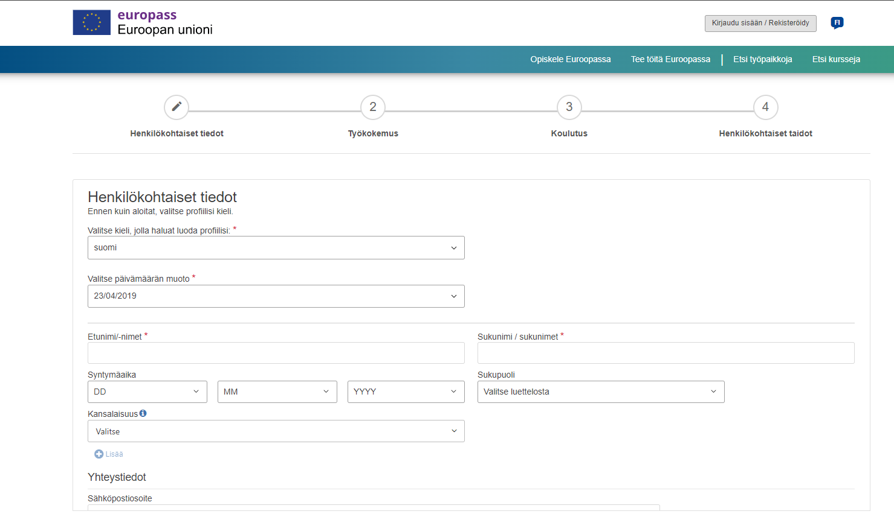

Slide 14
Kiitos! euresfinland.fi eures.europa.eu

Slide 15
Tehtävä:
Etsi EURES portaalista https://ec.europa.eu/eures/portal/jv-se/home?lang=fi itseäsi kiinnostava kesätyöpaikka. Käytä suodattimia (summer/summerjob, kiinnostava maa, toimiala ym)
Tutustu Europassiin sivulla https://europa.eu/europass/fi

